Slide 1
Развлекательное мероприятие для учеников начальных классов
Муниципальное бюджетное общеобразовательное учреждение
Садовская средняя общеобразовательная школа филиал с.Лозовое
с.Лозовое Тамбовского района Амурской области
День здоровья
Составила: учитель начальных классов
Юркова Оксана Олеговна

Slide 2
Загадка: ЧТО НА СВЕТЕ ВСЕГО ДОРОЖЕ?
З Д О Р О В Ь Е

Slide 3
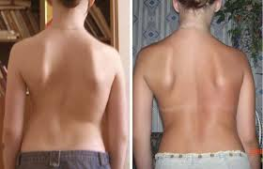
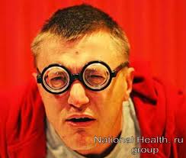
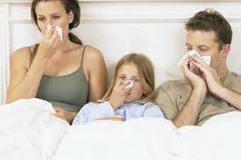
Самые распространенные заболевания детей:
Нарушение осанки
Нарушение зрения
Простудные заболевания

Slide 4
ПРАВИЛА УКРЕПЛЕНИЯ И СОХРАНЕНИЯ ЗДОРОВЬЯ
СТАТЬ ЗДОРОВЫМ ТЫ РЕШИЛ? ЗНАЧИТ СОБЛЮДАЙ …
УТРОМ В СЕМЬ ЗВЕНИТ НАСТЫРНО НАШ ВЕСЕЛЫЙ ДРУГ
НА ЗАРЯДКУ ВСТАЛА ВСЯ НАША ДРУЖНАЯ
РЕЖИМ
БУДИЛЬНИК
СЕМЬЯ

Slide 5
Из какого мультфильма этот отрывок?

Slide 6
Чтобы было все в порядке, проведем сейчас зарядку

Slide 7
Назовите героя мультфильма, который вел не здоровый образ жизни

Slide 8
Посмотрим, как вы знаете, что человеку нужно для здоровья
Воздух, вода,
солнце закаливают ...
организм
зарядка
спорт
режим
витамины

Slide 9
Соревнования в спортивном зале
« Перенеси витамин»
« Кто больше в лесу шишек соберет»
« Окажи первую медицинскую помощь »
« Бег в мешках »
« Прыжки через скакалку »
« Перенеси больного »

Slide 10
БУДЬТЕ ЗДОРОВЫ !!!

Slide 11
Список литературы:
https://www.youtube.com
https://www.maam.ru
https:// www.deti.cbs-angarsk.ru

